Slide 1
Окружающий мир 2 класс
Берегись автомобиля
Автор-составитель:
учитель начальных классов
МОУ «СОШ ст. Евсино»
Фокина Лидия Петровна

Slide 2
Тест по теме
«Берегись автомобиля!»

Slide 3
Инструкция:
Прочитай внимательно вопрос.
Прочитай внимательно все ответы. Помни, что ответов может быть несколько.
Выбери геометрическую фигуру (или фигуры) , , , соответствующую вашему ответу.
Нарисуй на своём контрольном листе.

Slide 4
1.Какой сигнал светофора запрещает движение?
красный сигнал
жёлтый сигнал
зелёный сигнал

Slide 5
2. Что должен делать пешеход при зелёном сигнале светофора для автотранспорта?
стоять
готовиться к движению
переходить улицу

Slide 6
3. Какой переход является самым безопасным?
на светофоре
по «зебре»
подземный переход

Slide 7
4. Куда надо посмотреть сначала при переходе улицы?
налево
направо
вперёд

Slide 8
5. Какое транспортное средство надо обходить спереди?
троллейбус
трамвай
автобус

Slide 9
6. Закончи определение: «Вымощенная или покрытая асфальтом проезжая часть улицы – это …»
тротуар
мостовая
обочина

Slide 10
7. Что означают знаки треугольной формы в красной рамке?
разрешают совершать какие-то действия
сообщают о том, что находится впереди
предупреждают о возможной опасности

Slide 11
8. Что означают знаки круглой формы в красной рамке?
разрешают совершать какие-то действия
запрещают совершать какие-то действия
предупреждают о возможной опасности

Slide 12
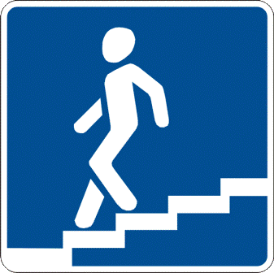
9. Как называется этот знак?
пешеходный переход
надземный переход
подземный переход

Slide 13
10. Как называется этот знак?
движение транспорта запрещено
движение на велосипедах запрещено
велосипедная дорожка

Slide 14
Ключ к ответам

